Slide 1
И.А. Бунин «Матери»

Slide 2
Отгадайте загадку
В мире нет её родней, Справедливей и добрей. Я скажу, друзья вам прямо — Лучше всех на свете…

Slide 3
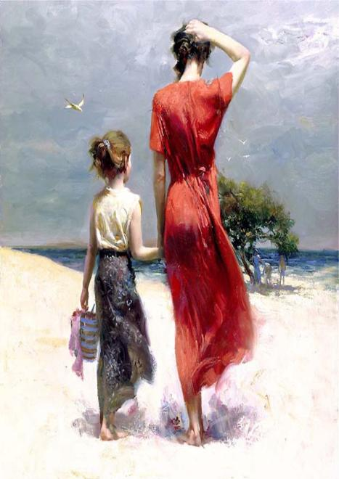
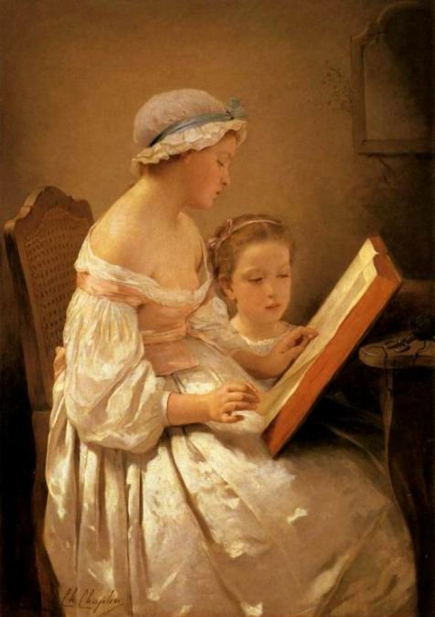
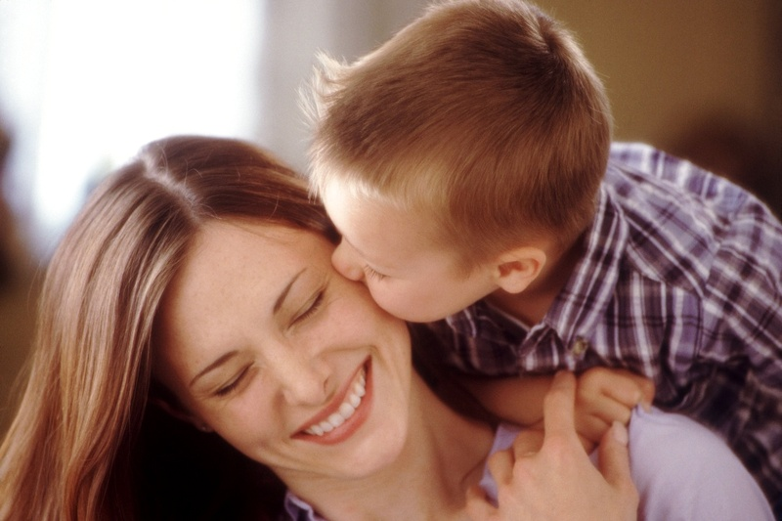
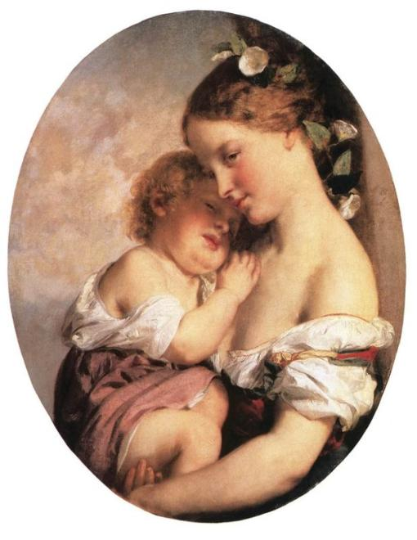
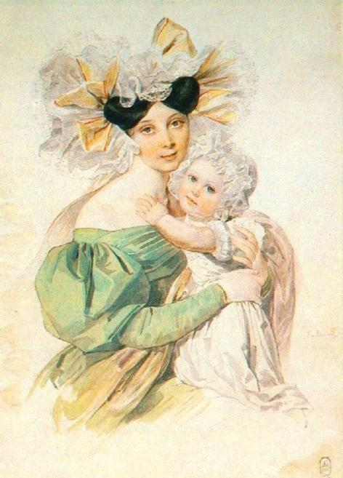
МАМА

Slide 4
Для чего человеку МАМА?
Что в сердце нашем самое святое?
Навряд ли надо думать и гадать...
Есть в мире слово самое простое
и самое возвышенное – МАТЬ!
Древнее, как музыка морей, и живое, словно свет весенний,
Слово «МАМА» - нет его добрей, ласковей и сокровенней.

Slide 5
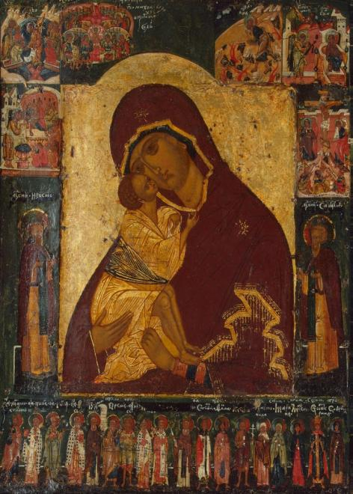
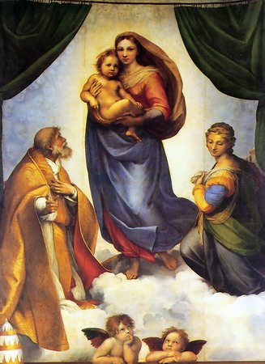

Slide 6
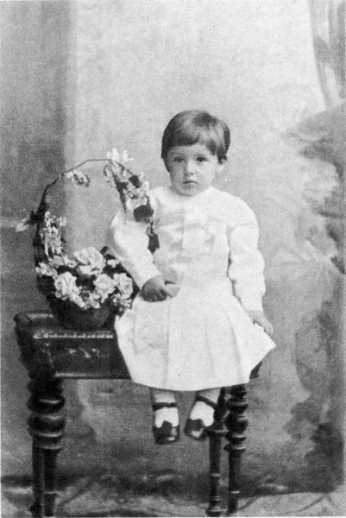
Иван Алексеевич Бунин
Иван Алексеевич Бунин родился в Воронеже 1870 года. Отец поэта был щедрым и веселым человеком. Мать Людмила Александровна всегда говорила, что Ваня с самого рождения отличался от остальных детей. Она знала, что он будет “особенным”. Ни у кого нет такой тонкой души, как у него.

Slide 7
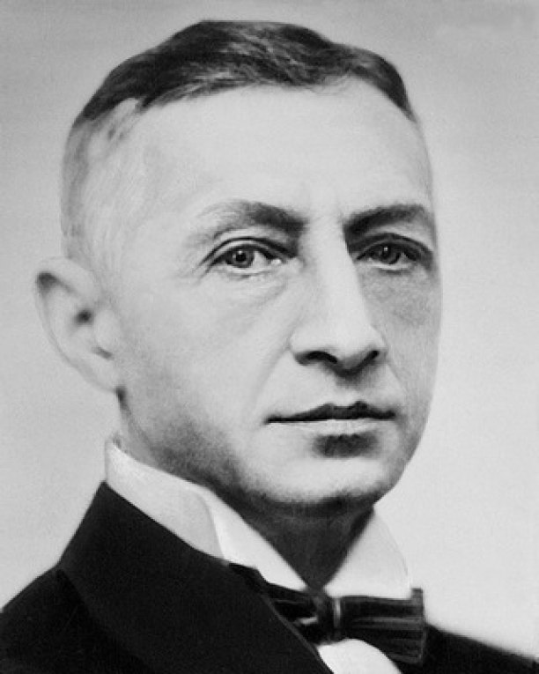
Когда Бунины перебрались из города в деревню, Ваня был потрясен природой. Ему запомнилось, как он мечтал взобраться на облачко и плыть на нем в жуткой высоте. Когда мама укачивала его, Ваня просил дать поиграть со звездой, которую он видел из своей кроватки. Этот эпизод детства Бунин пронес через всю жизнь, отразив его в стихотворении “Матери”

Slide 9
И.А. Бунин «Матери»
откройте учебник на стр. 116, прочитайте стихотворение

Slide 10
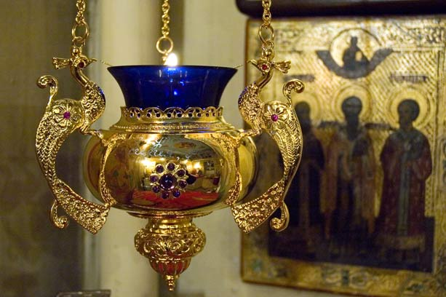
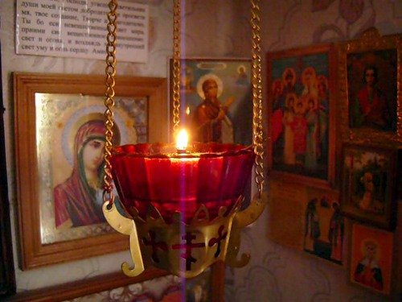
Лампадка – небольшой сосуд с фитилём, наполняемый маслом и зажигаемый перед иконами.

Slide 11
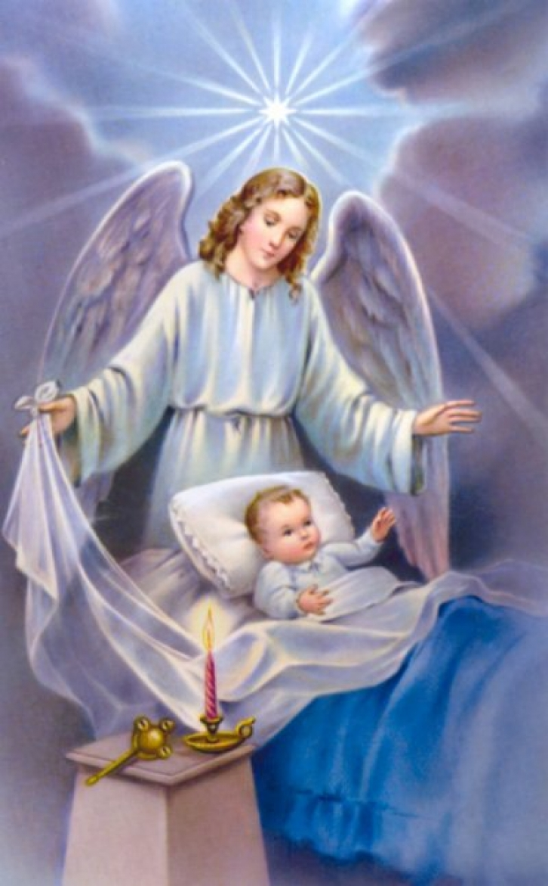
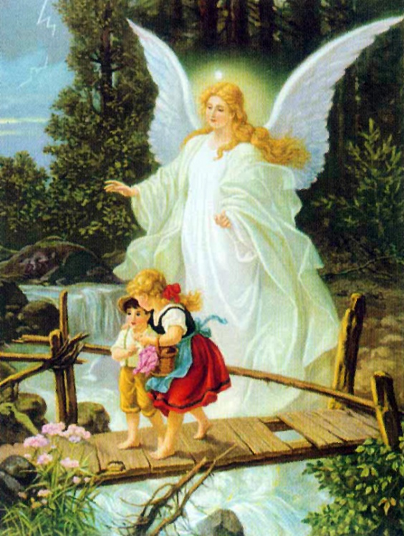
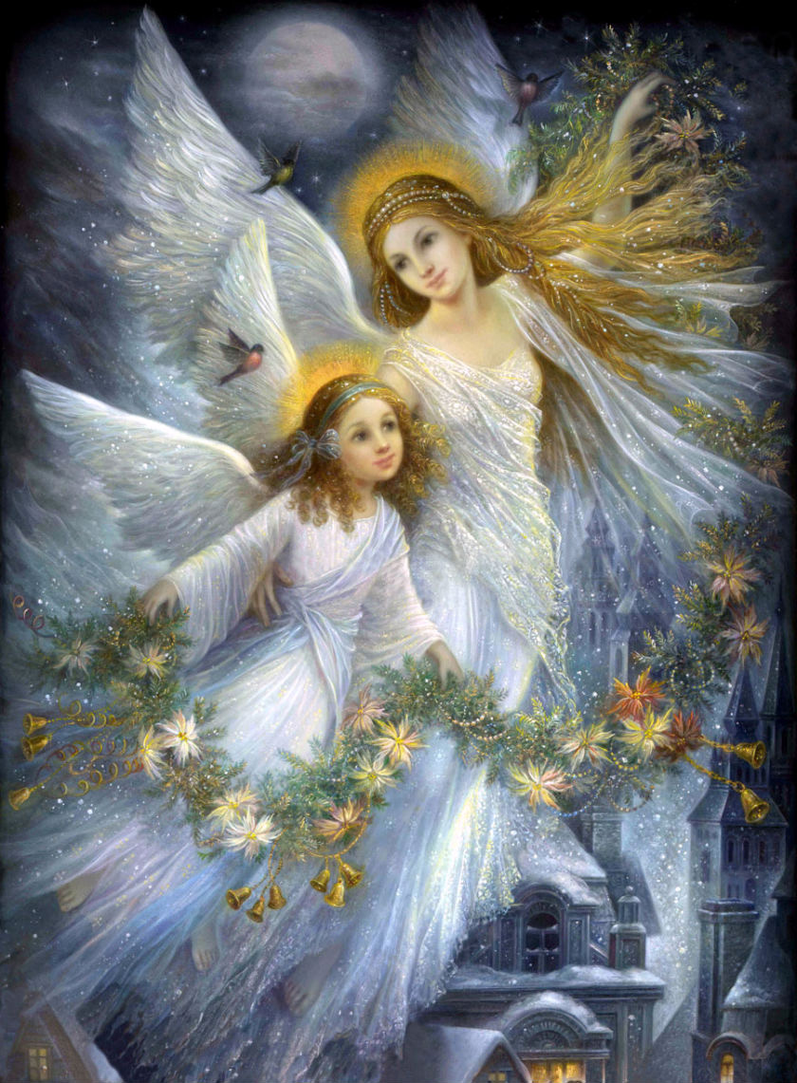
Кроткий голос – покорный, смирный.
Ангел – хранитель – в религиозной мифологии посланец Бога, покровительствующий человеку.
Полушепот – тихая речь.
Глаза туманя – засыпая
Очаруешь – произвести неотразимое впечатление.
Сумрак – полумрак, неполная темнота.

Slide 12
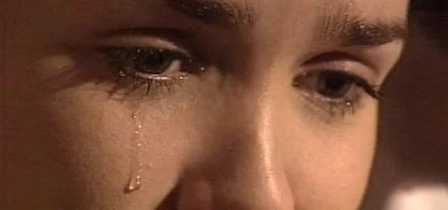
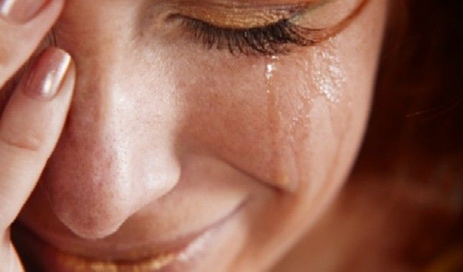
Подарок маме
Чтобы жизнь не жгла вас сквозь
года,
Чтоб от раскаянья не плакать,
Вовек: нигде и никогда
Не заставляйте маму плакать.

Slide 13
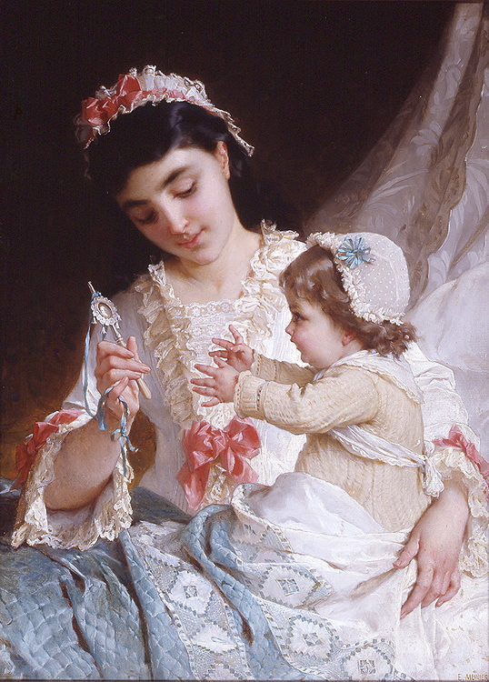
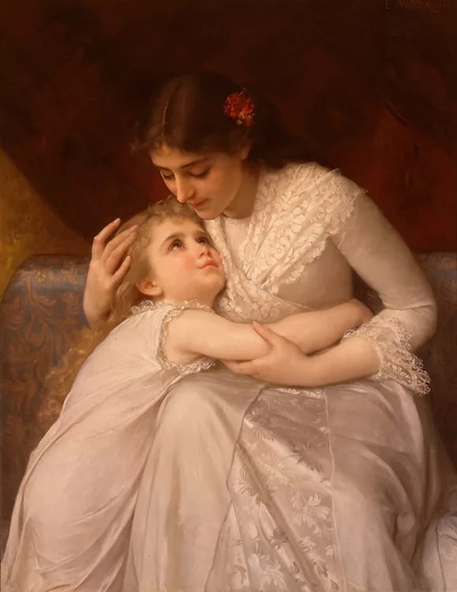
Домашнее задание
Учебник стр. 116 выразительное
чтение стихотворения.

